Slide 1



ГОСУДАРСТВЕННОЕ АВТОНОМНОЕ УЧРЕЖДЕНИЕ ДОПОЛНИТЕЛЬНОГО ОБРАЗОВАНИЯ НОВОСИБИРСКОЙ ОБЛАСТИ
«ЦЕНТР АДАПТИВНОЙ ФИЗИЧЕСКОЙ КУЛЬТУРЫ И СПОРТА
НОВОСИБИРСКОЙ ОБЛАСТИ»

Slide 2
Направления деятельности
Государственного автономного учреждения дополнительного образования
Новосибирской области
«Центр адаптивной физической культуры и спорта Новосибирской области»
Создание условий для занятия физической культурой и спортом людей с ограниченными возможностями здоровья (ОВЗ),
включая инвалидов и детей-инвалидов.
Занятия становятся неотъемлемым инструментом реабилитации и
абилитации для этих категорий граждан, проживающих в нашем регионе.

Slide 3
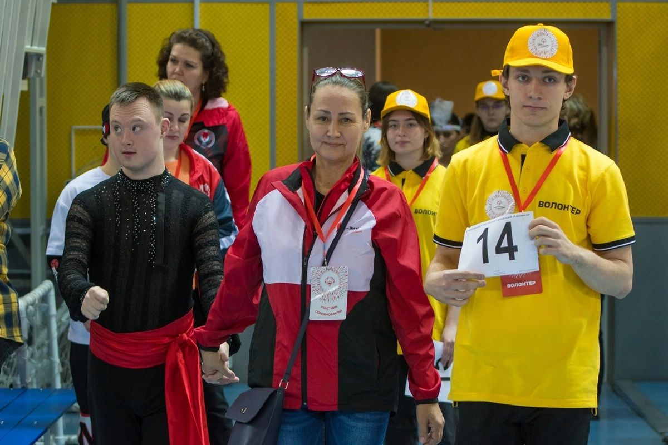


ДОБРОВОЛЬЧЕСКАЯ ВОЛОНТЕРСКАЯ ДЕЯТЕЛЬНОСТЬ
Волонтёрская деятельность на соревнованиях направлена на то, чтобы сделать проведение спортивных мероприятий для людей с ограниченными возможностями здоровья и зрителей более комфортным !!!

Slide 4
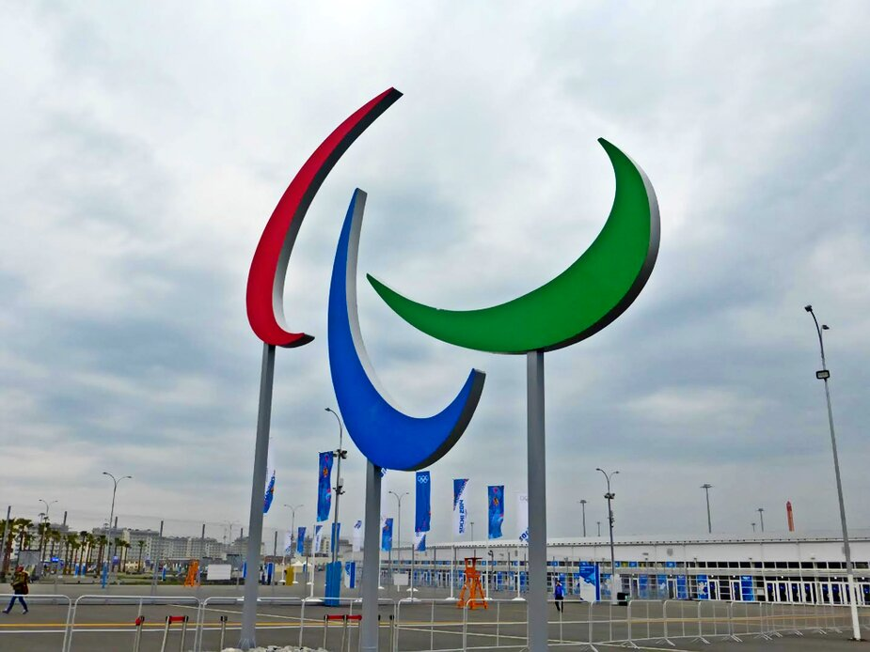
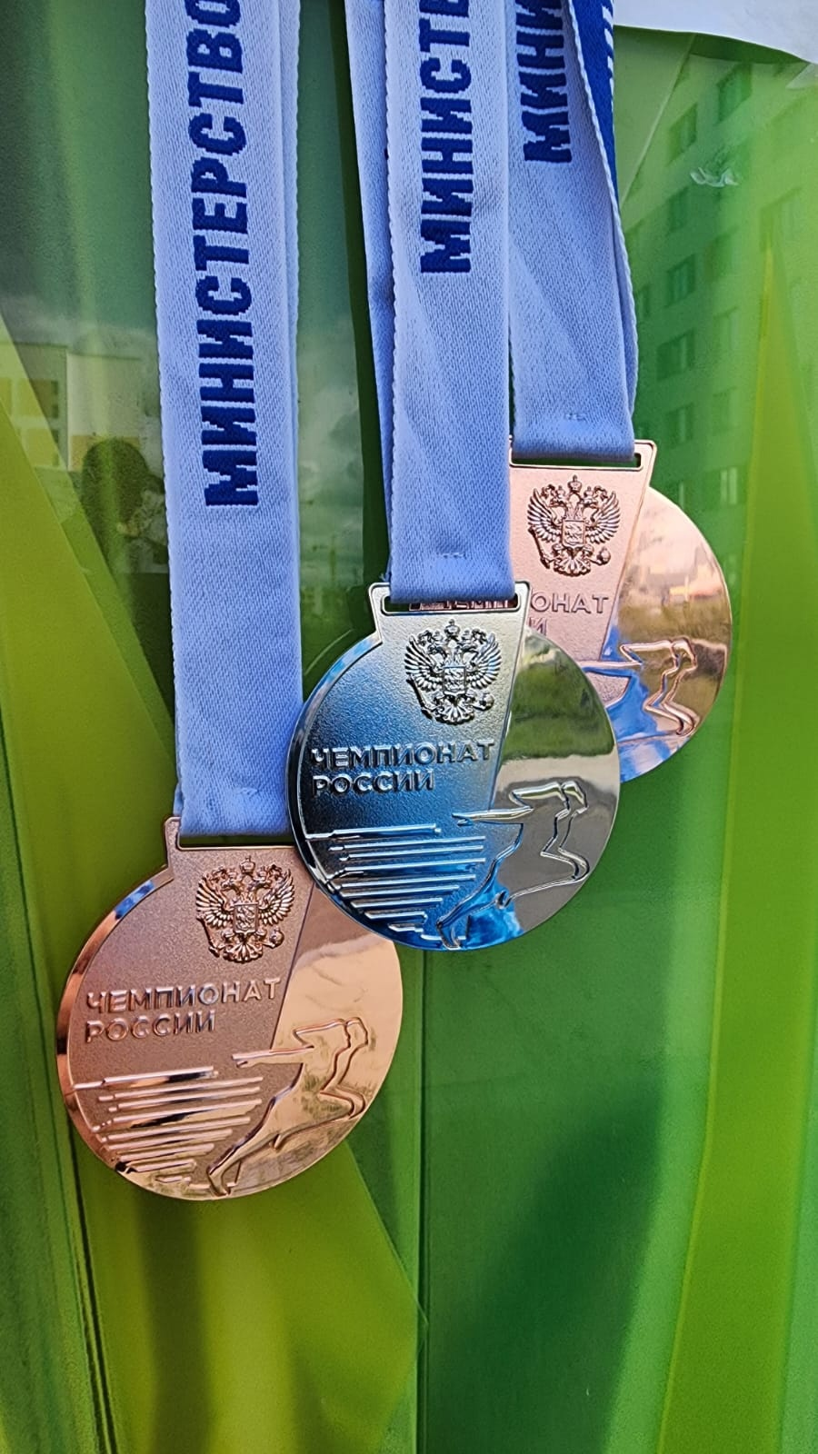
Информационная помощь.
Волонтёры находятся в ключевых местах проведения соревнований и помогают участникам и гостям.
Коммуникационная помощь. Волонтёрам поручают встречу и сопровождение иногородних команд и гостей мероприятия, помощь оргкомитету соревнований в регистрации участников и гостей
Сопровождение гостей и представителей СМИ.
Судейство. Важная и ответственная работа, требующая качественной профессиональной подготовки. Однако на соревнованиях клубного, муниципального, а в ряде видов спорта — регионального и даже федерального уровней её часто выполняют волонтёры

Slide 5


Направления деятельности государственного
автономного учреждения Новосибирской области
«Центр адаптивной физической
культуры и спорта Новосибирской области»
Организация и проведение официальных
спортивных мероприятий;
Организация мероприятий по подготовке
спортивных сборных команд;
Обеспечение участия спортивных сборных команд
в официальных спортивных мероприятиях;
Организация и проведение физкультурно-оздоровительных мероприятий среди инвалидов и лиц с ограниченными возможностями здоровья, в том числе инвалидов.

Slide 6
В 2024 году было организованно и проведено
более 80 мероприятий в Новосибирской области
с участием инклюзивных волонтеров
Региональный Фестиваль
спорта среди инвалидов и
лиц с ограниченными возможностями здоровья
«Летняя спартакиада инвалидов
Новосибирской области»
«Зимняя спартакиада инвалидов
Новосибирской области»
Фестиваль «Здоровое сердце»
множество соревнований по адаптивным видам спорта

Slide 7
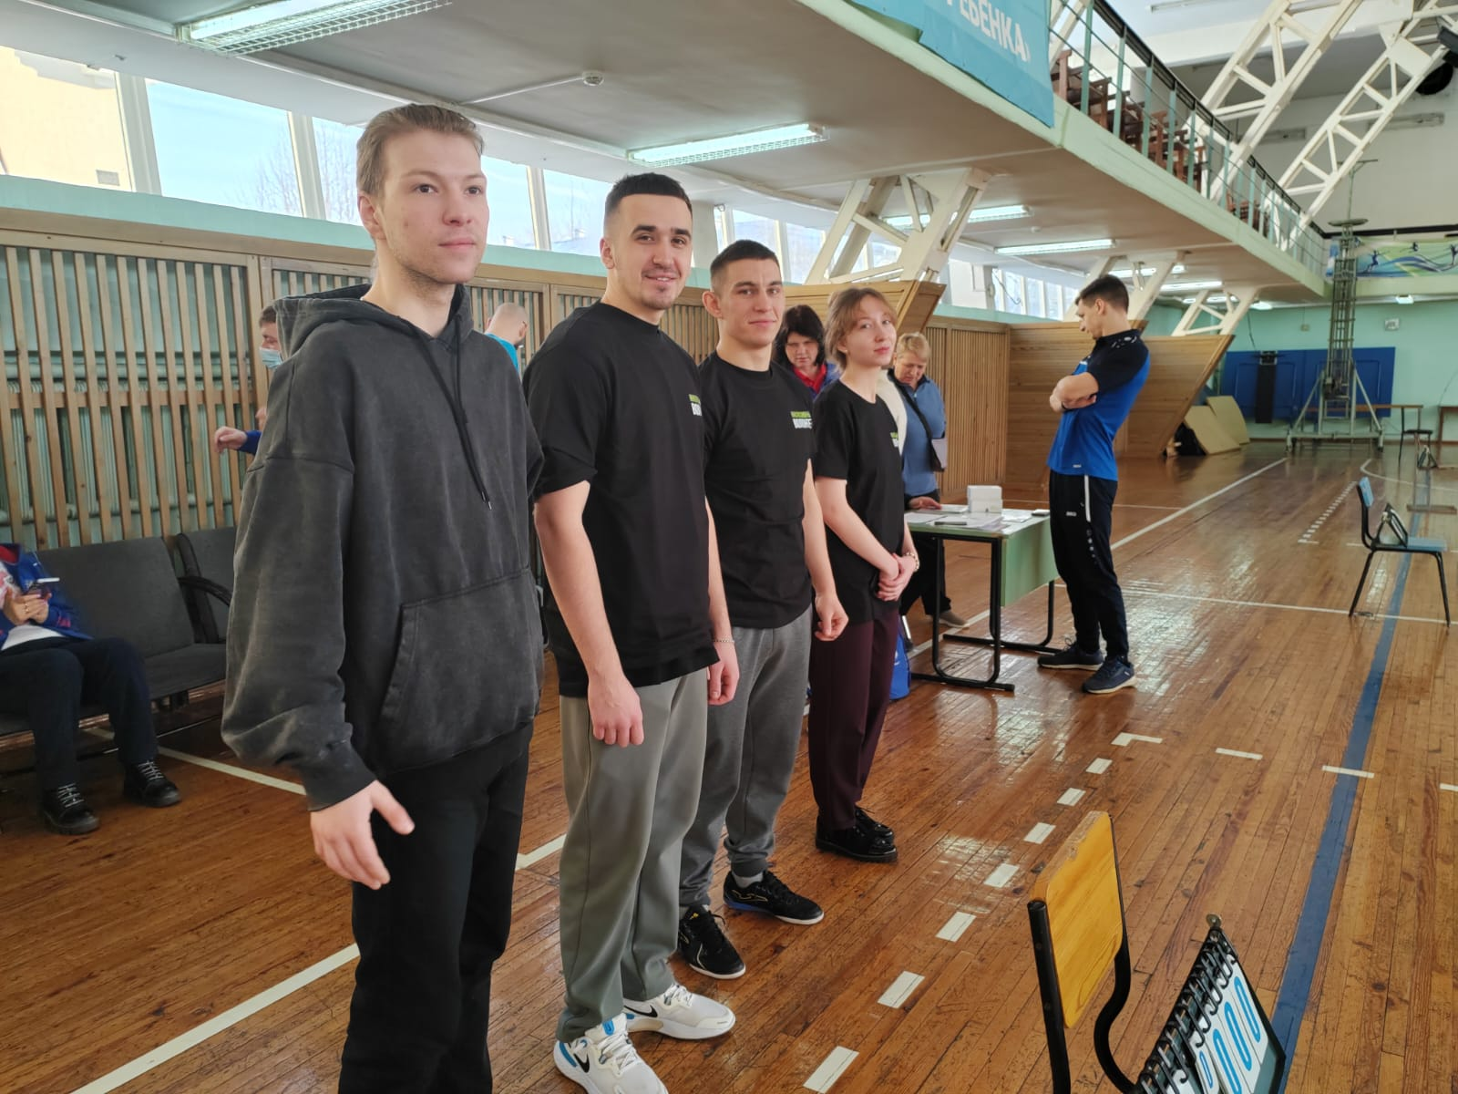
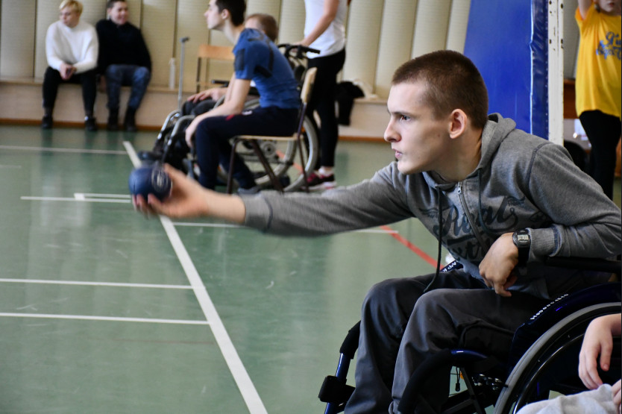
Чемпионат Новосибирской области по спорту лиц с поражением опорно-двигательного аппарата.
Дисциплина бочча. (23.02.2024)

Slide 8
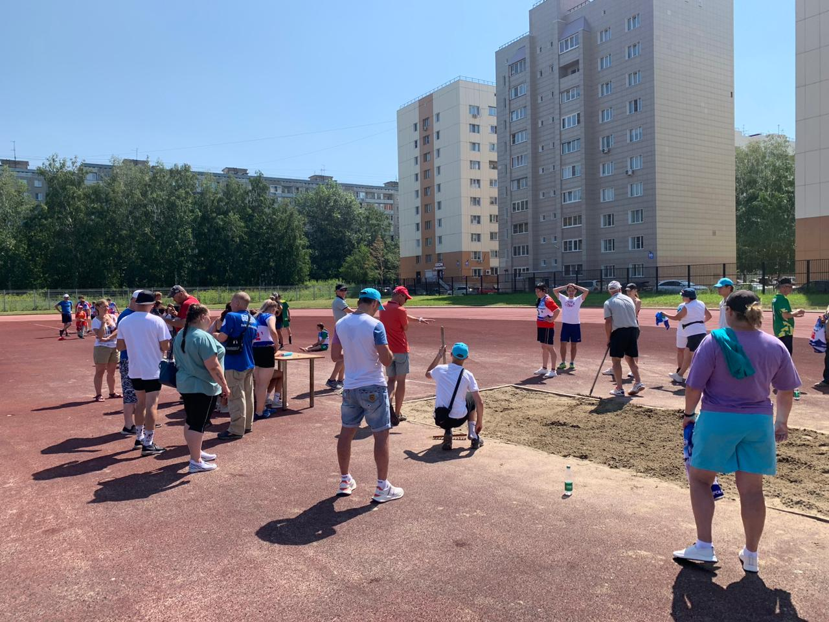
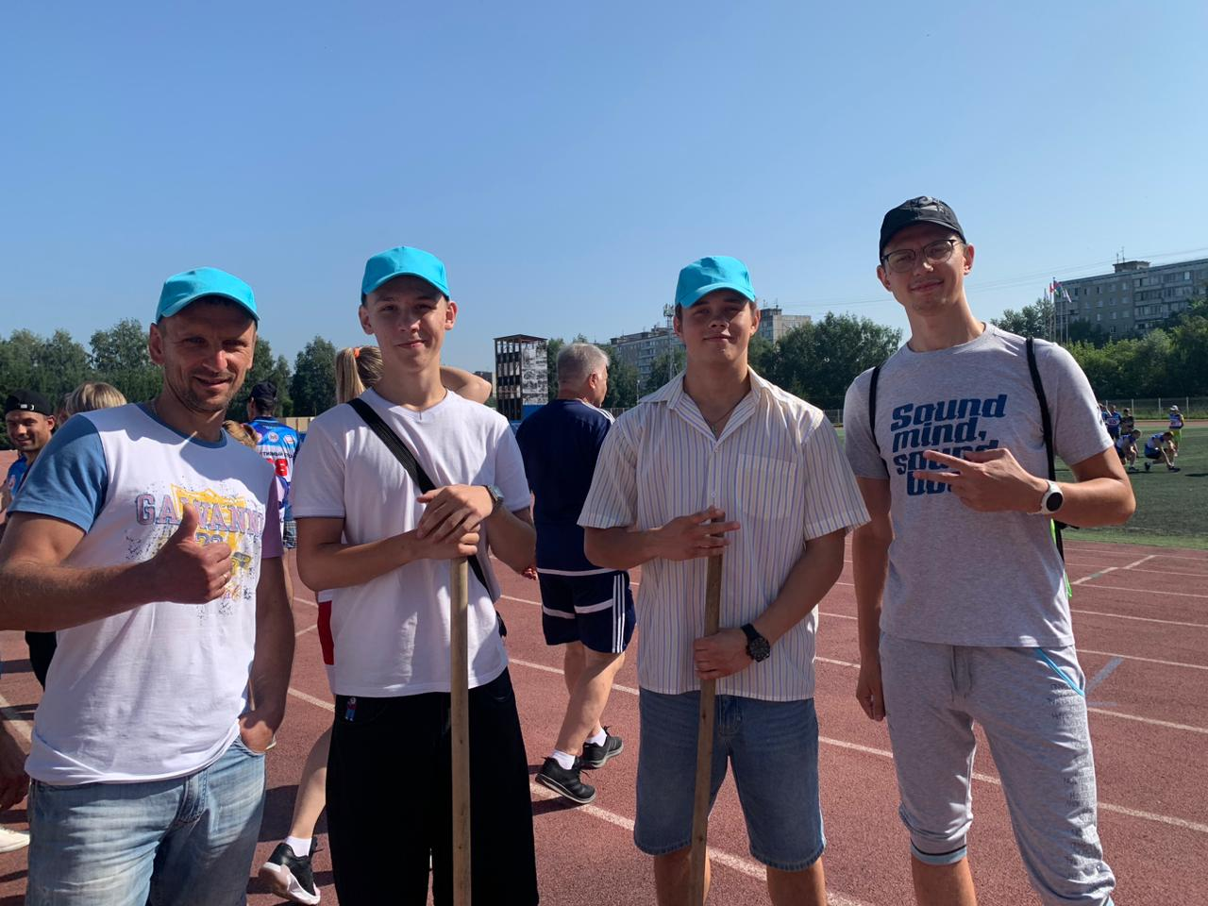
Летняя Спартакиада инвалидов Новосибирской области.
Стадион «ФЛАМИНГО» (12.07.2024-14.07.2024)

Slide 9


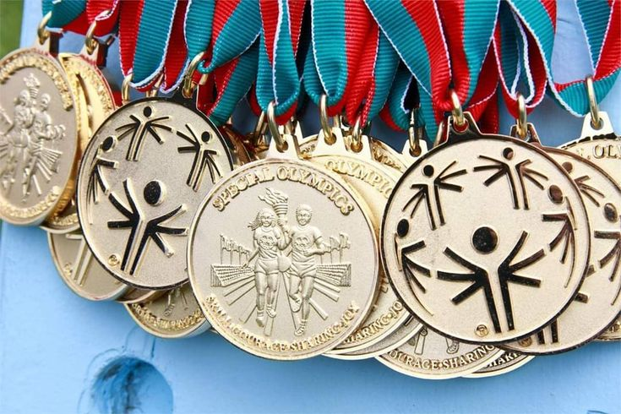
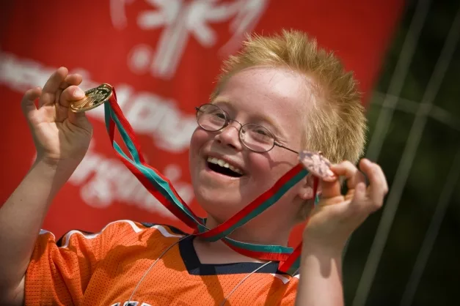
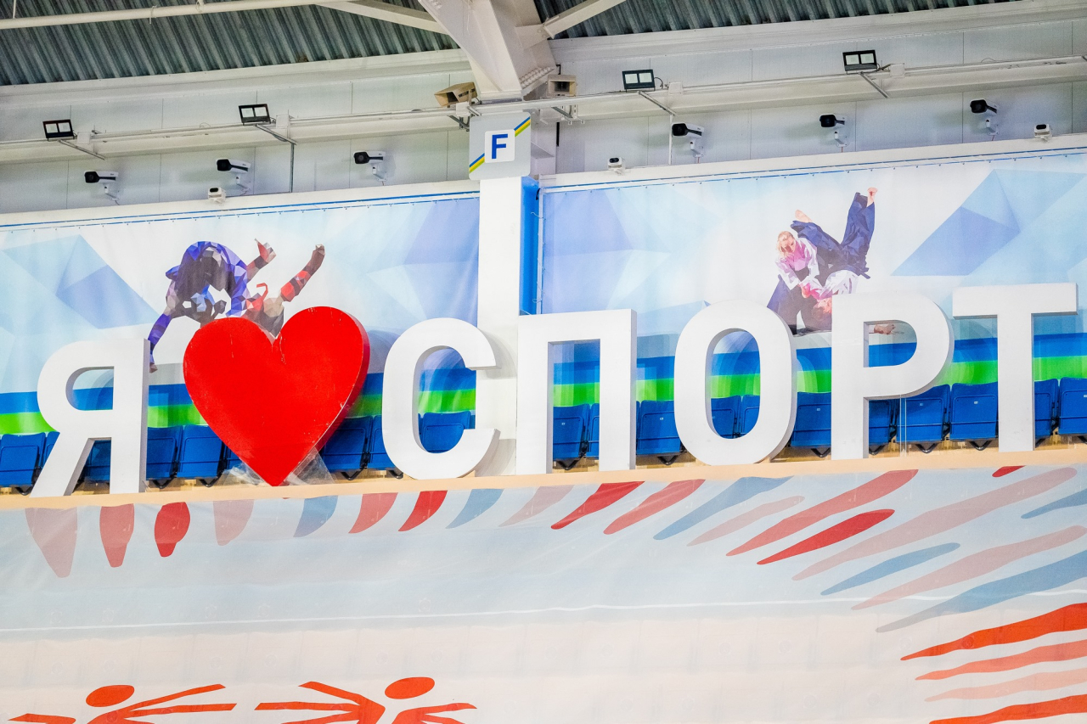
«Специальная Олимпиада» —
это всемирное движение, занимающееся организацией
физкультурно-оздоровительных мероприятий и
проведением соревнований для лиц с нарушениями интеллекта.
В мире живет около 200 миллионов человек с таким недугом.
Мы стремимся достучаться до каждого из них, а также до их семей и окружающих их сообществ.
Новосибирским региональным отделением общероссийской общественной благотворительной организации
помощи инвалидам с умственной отсталостью «Специальная Олимпиада России»
в 2024 году было проведено 27 мероприятий в Новосибирской области,
а спортсмены приняли участие в 7 всероссийских выездных соревнованиях.
В этом же году Новосибирская область впервые получила право на проведение
Всероссийской Спартакиады Специальной Олимпиады по танцевальному спорту и
спортивной гимнастике с 1 по 5 апреля 2024 года в г. Новосибирске.

Slide 10
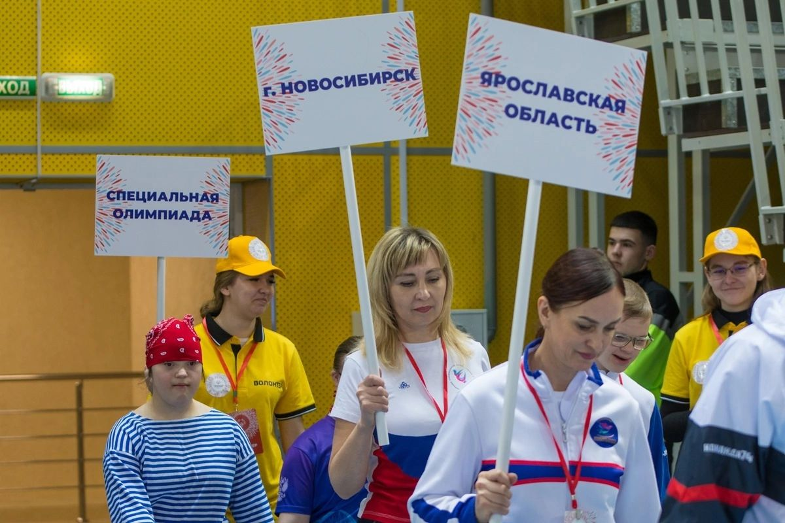
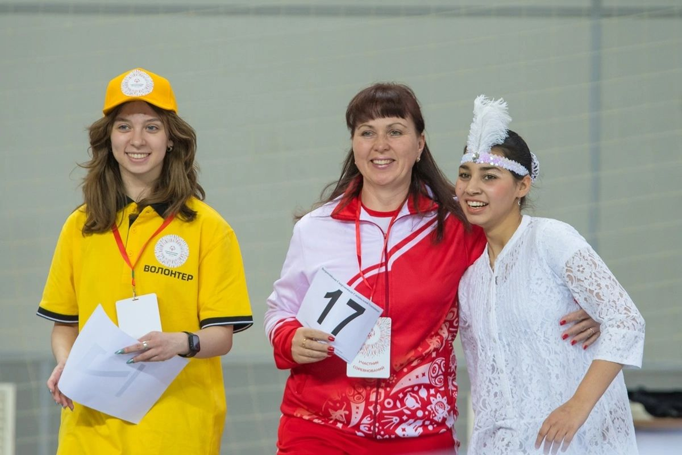
Всероссийская Спартакиада Специальной Олимпиады
по танцевальному спорту и
спортивной гимнастике с 1 по 5 апреля 2024 года в г. Новосибирске.
В соревнованиях приняли участие более 40 волонтеров .

Slide 11
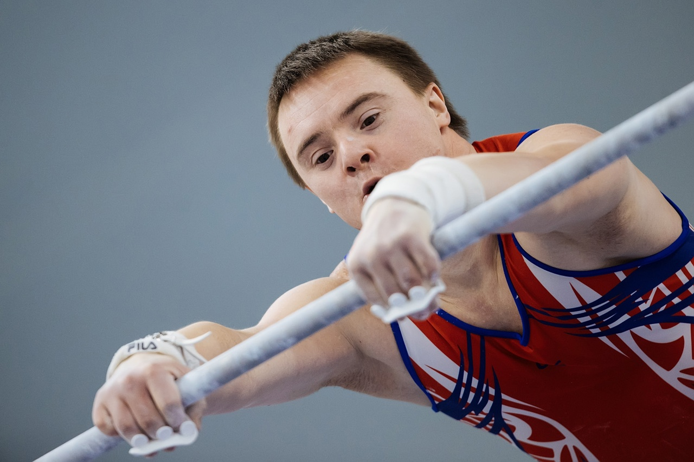
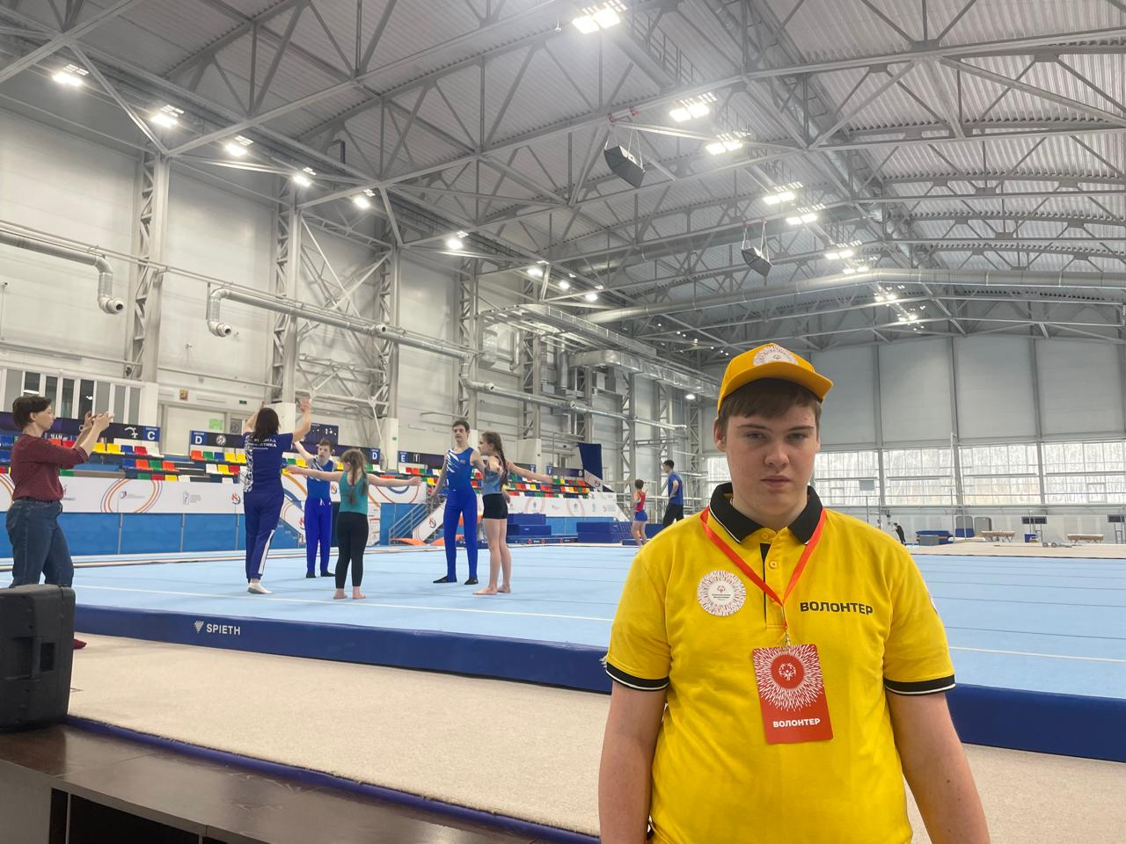
Всероссийская Спартакиада Специальной Олимпиады
по танцевальному спорту и
спортивной гимнастике с 1 по 5 апреля 2024 года в г. Новосибирске

Slide 12
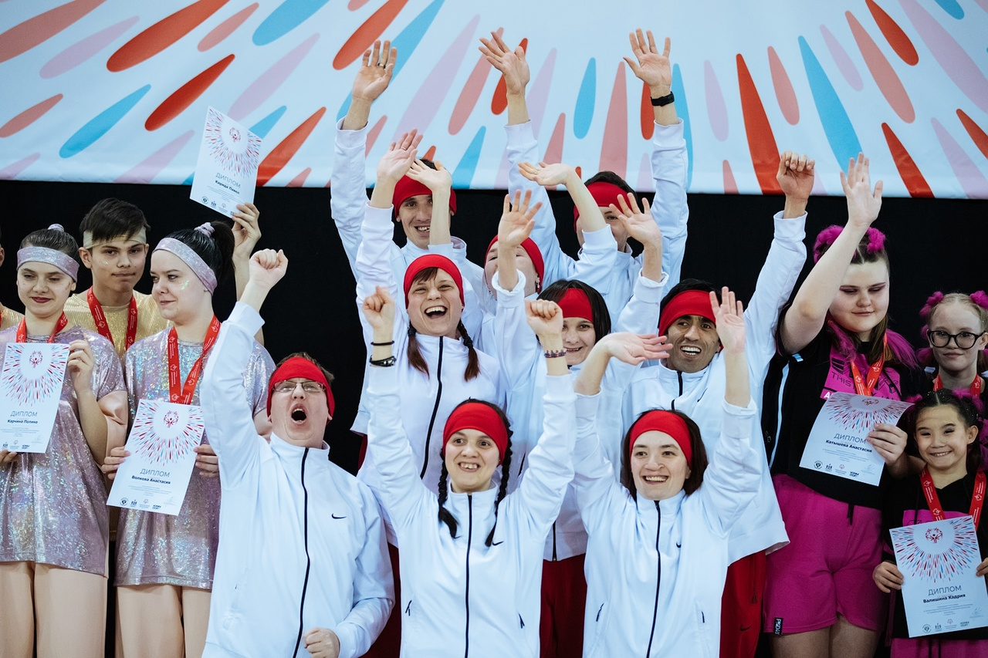
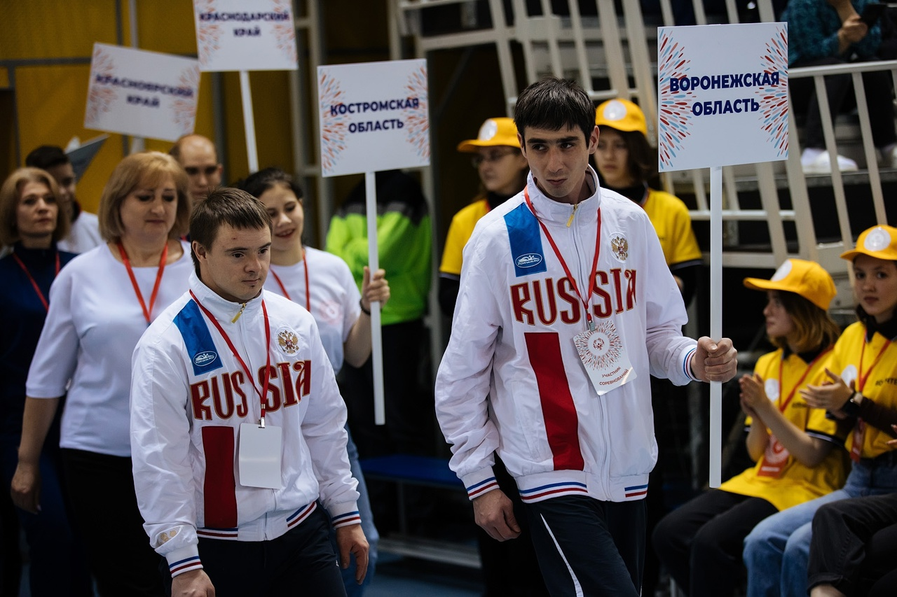
Всероссийская Спартакиада Специальной Олимпиады
по танцевальному спорту и
спортивной гимнастике с 1 по 5 апреля 2024 года в г. Новосибирске

Slide 13
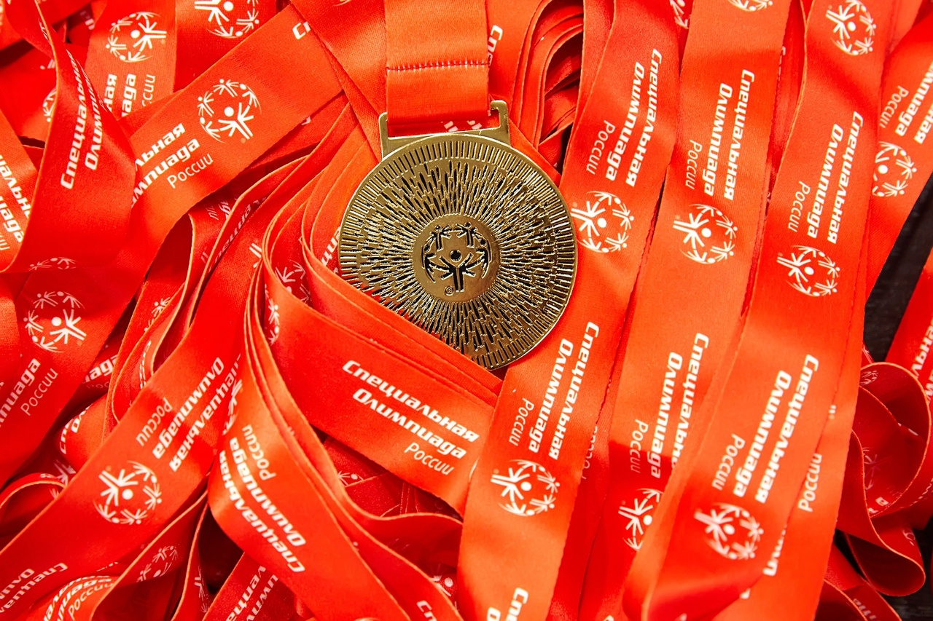
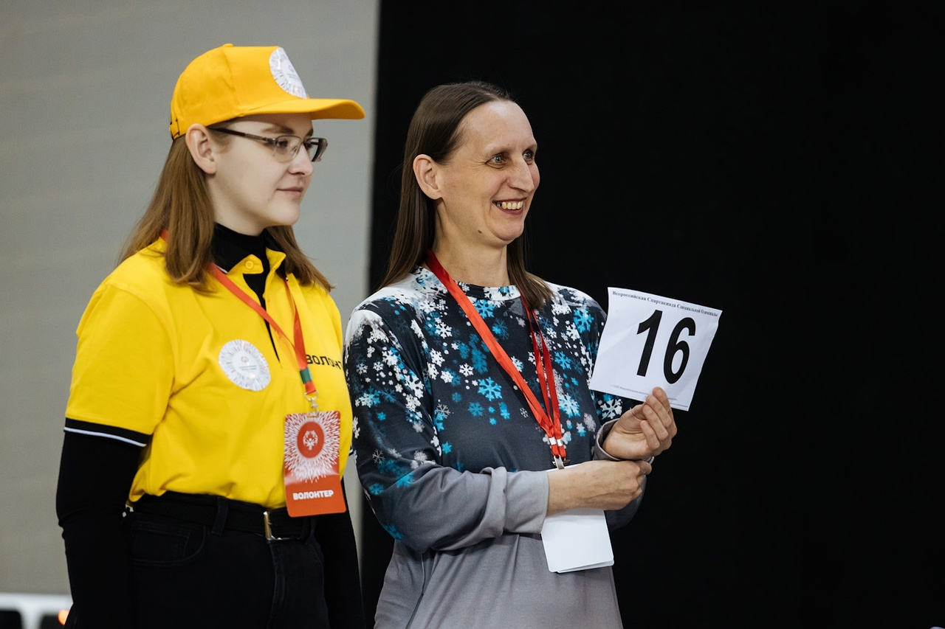
Всероссийская Спартакиада Специальной Олимпиады
по танцевальному спорту и
спортивной гимнастике с 1 по 5 апреля 2024 года в г. Новосибирске

